Slide 1
KHOA HỌC

Slide 2
Khoa học
Bài cũ:
1/Nêu nguyên nhân làm không khí bị ô nhiễm.
2/ Không khí được coi là trong sạch khi nào?

Slide 3

Bảo vệ bầu không khí trong sạch
Khoa học
SGK
80

Slide 4
Khoa học
SGK
80
Bảo vệ bầu không khí trong sạch
Quan sát các tranh (từ tranh 1 đến tranh 7) trong SGK/ 80,81 - Thảo luận nhóm 4:
- Nêu việc nào nên làm và việc nào không nên làm để bảo vệ bầu không khí trong sạch.
Thời gian 3 phút

Slide 5
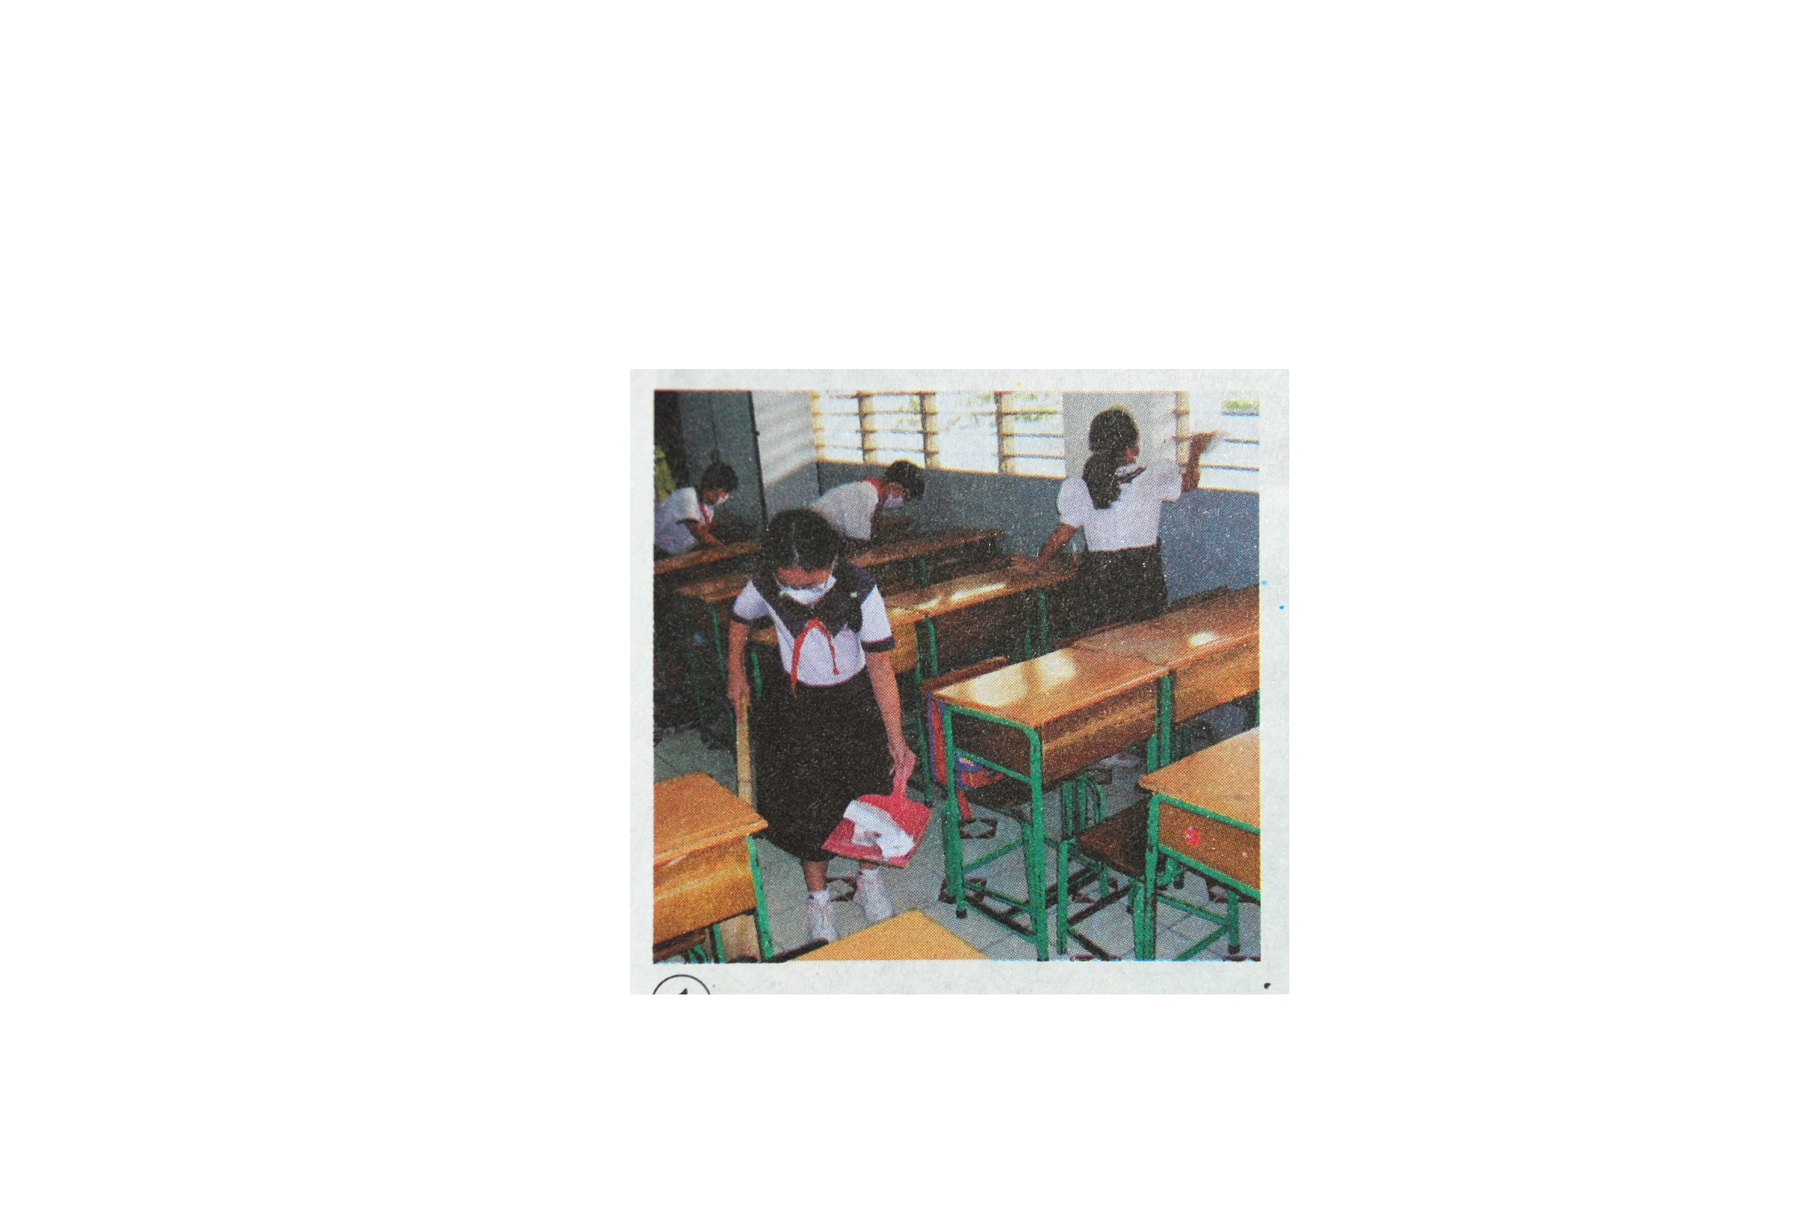
a/ Những việc nên làm để bảo vệ bầu không khí trong sạch được thể hiện qua hình vẽ SGK:
Hình 1: Các bạn làm vệ sinh lớp học để tránh bụi. .

Slide 6
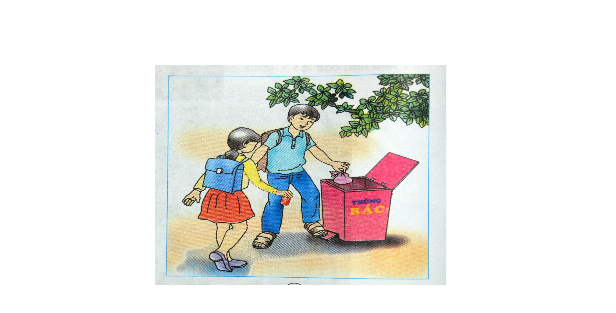
a/ Những việc nên làm để bảo vệ bầu không khí trong sạch được thể hiện qua hình vẽ SGK:
Hình 2: Vức rác vào thùng có nắp đậy, để tránh bốc ra mùi hôi thối và khí độc.

Slide 7
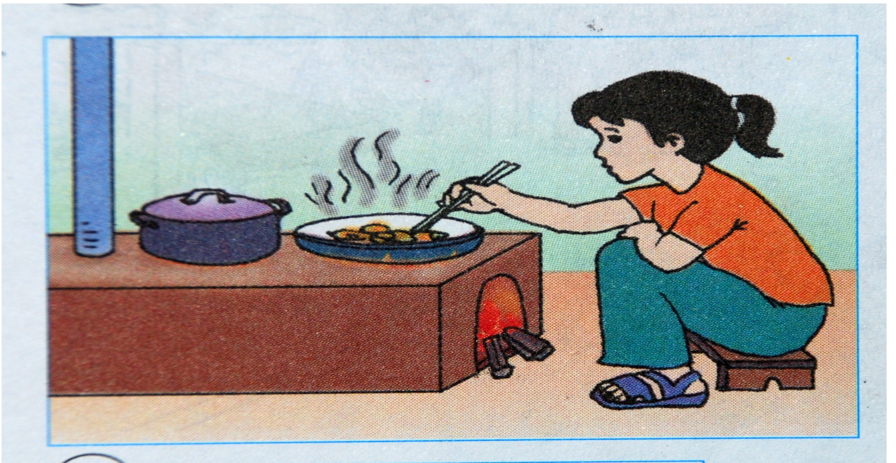
a/ Những việc nên làm để bảo vệ bầu không khí trong sạch được thể hiện qua hình vẽ SGK:
*Hình 3: Nấu ăn bằng bếp cải tiến tiết kiệm củi ; khói và khí thải theo ống bay lên cao, tránh cho người đun bếp hít phải.

Slide 8
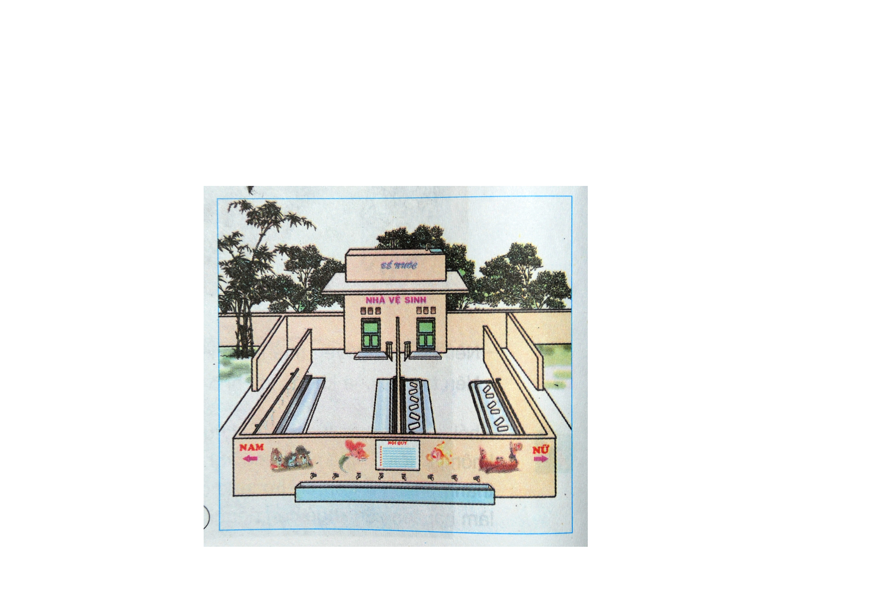
a/ Những việc nên làm để bảo vệ bầu không khí trong sạch được thể hiện qua hình vẽ SGK:
*Hình 5 :Trường học có nhà vệ sinh hợp quy cách giúp HS đi đại tiểu tiện đúng nơi quy định và xử lí phân tốt không gây ô nhiễm môi trường.

Slide 9
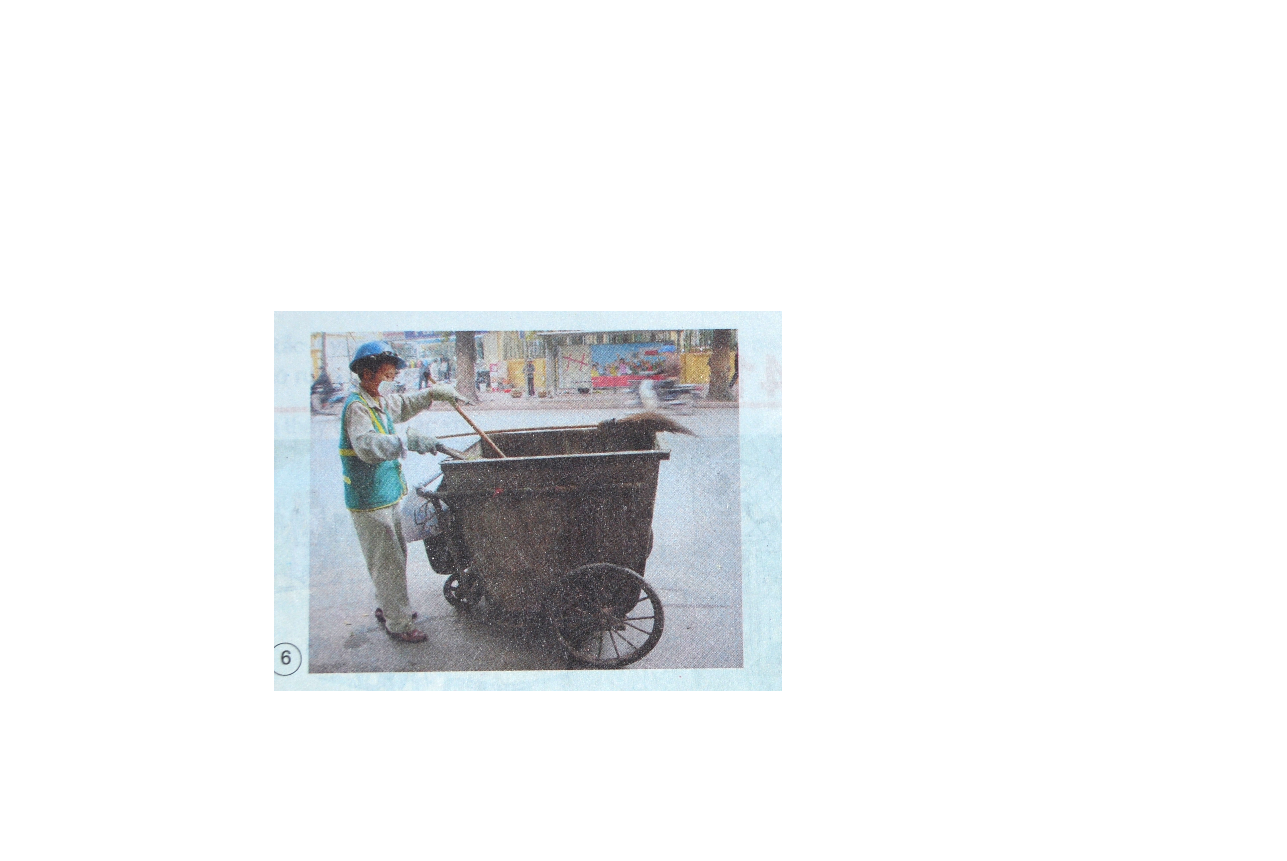
a/ Những việc nên làm để bảo vệ bầu không khí trong sạch được thể hiện qua hình vẽ SGK:
*Hình 6: Cảnh thu gom rác ở thành phố làm đường phố sạch đẹp, tránh bị ô nhiễm môi trường.

Slide 10
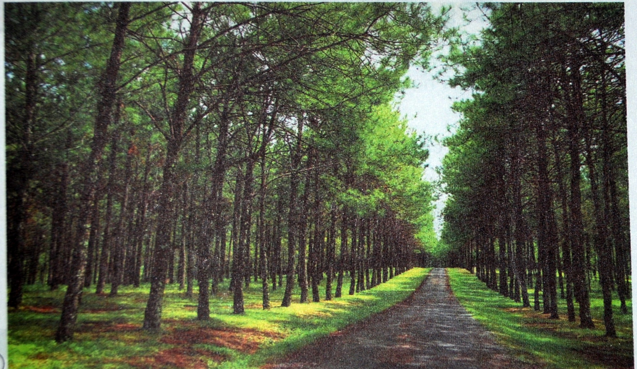
a/ Những việc nên làm để bảo vệ bầu không khí trong sạch được thể hiện qua hình vẽ SGK:
*Hình 7 : Trồng cây gây rừng là biện pháp tốt nhất để giữ cho bầu không khí trong sạch

Slide 11
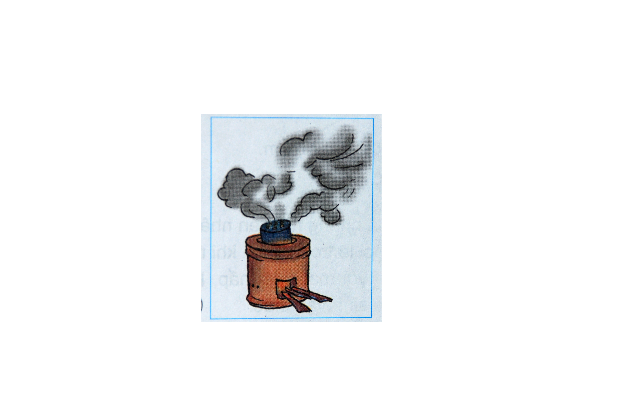
b/Việc không nên làm để bảo vệ bầu không khí trong sạch:
Hình 4: Nhóm bếp than tổ ong gây ra nhiều khói và khí độc hại, làm cho mọi người sống xung quanh trực tiếp hít phải.

Slide 12
*Em, gia đình, địa phương em nên và không nên làm gì để bảo vệ bầu không khí trong sạch ?
Khoa học
Bảo vệ bầu không khí trong sạch

Slide 13
Khoa học
Bảo vệ bầu không khí trong sạch
Vậy, chúng ta có thể chống ô nhiễm không khí bằng cách nào?
*Chúng ta có thể sử dụng một số cách chống ô nhiễm không khí như:
- Thu gom và xử lí phân, rác hợp lí.
Giảm lượng khí thải độc hại của xe có động cơ chạy bằng xăng, dầu và của nhà máy.
Giảm bụi, khói đun bếp.
Bảo vệ rừng và trồng nhiều cây xanh để giữ cho bầu không khí trong lành…

Slide 14
* Vẽ tranh cổ động bảo vệ bầu không khí trong sạch
Khoa học
Bảo vệ bầu không khí trong sạch
- Các bạn trong 2 bàn tạo thành một nhóm, thảo luận vẽ một bức tranh cổ động bảo vệ bầu không khí trong sạch
Thời gian 5 phút

Slide 15

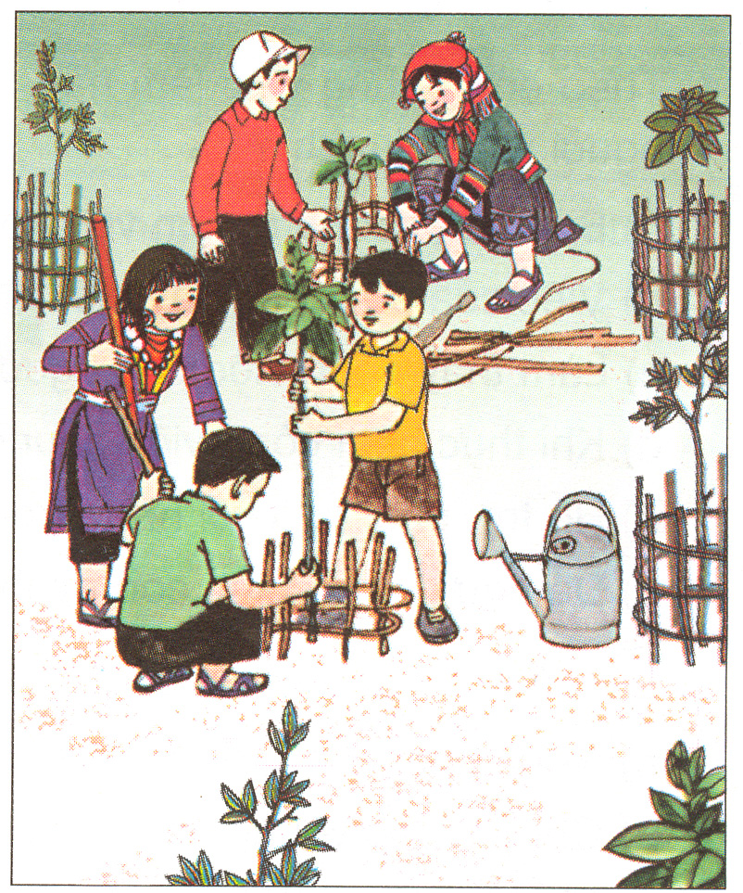
Trắc nghiệm: Đúng - Sai
Khoa học
Bảo vệ bầu không khí trong sạch
Mỗi hình dưới đây thể hiện việc làm đúng hay sai trong việc bảo vệ bầu không khí trong sạch?
Đ

Slide 16
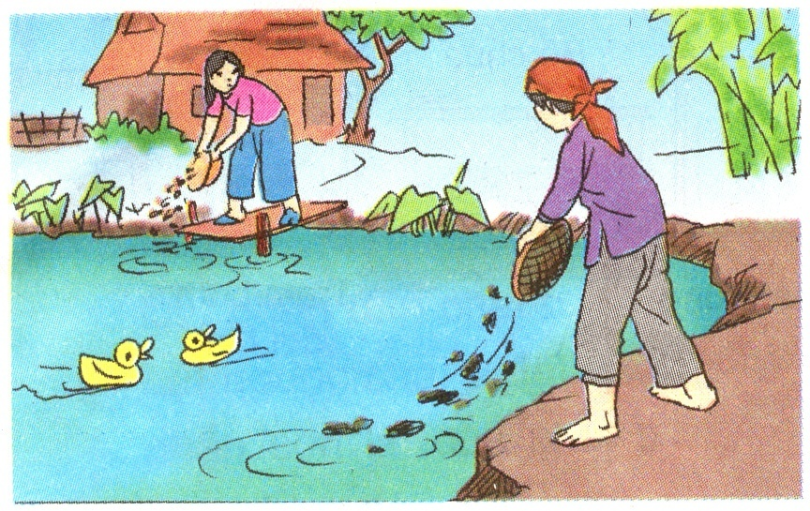
Khoa học
Bảo vệ bầu không khí trong sạch
S

Slide 17
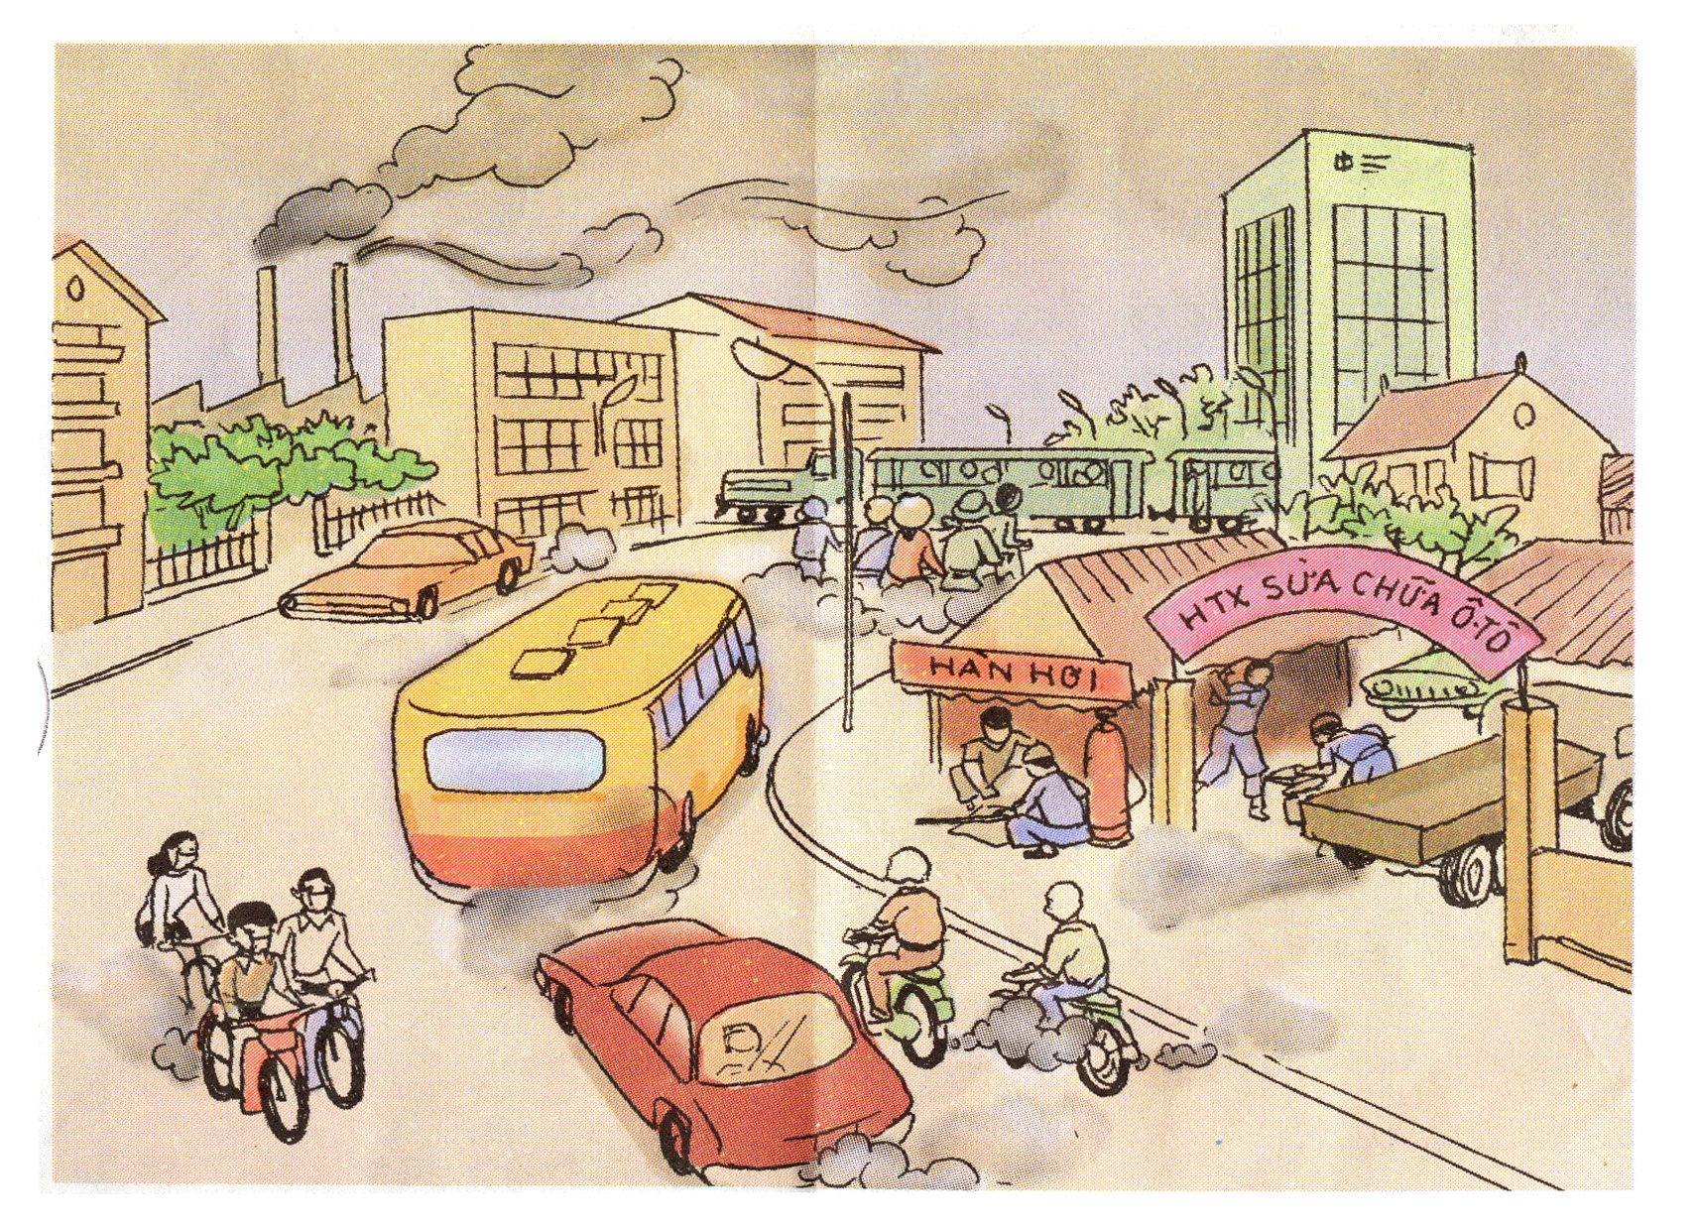
Khoa học
Bảo vệ bầu không khí trong sạch
S

Slide 18
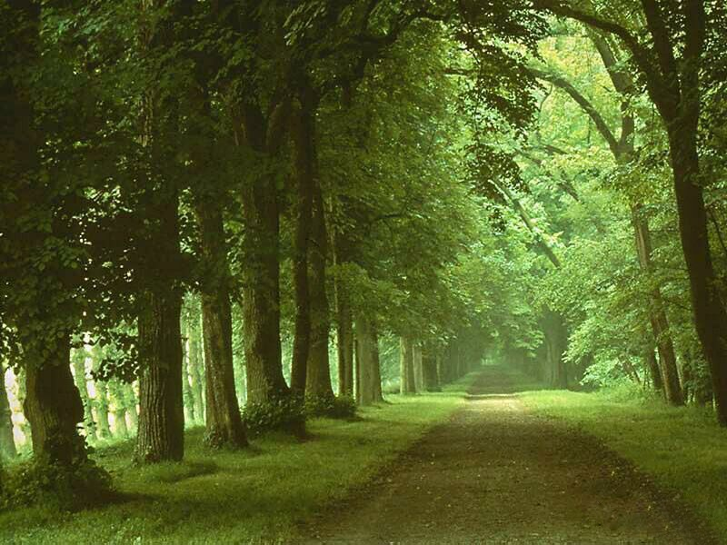
Khoa học
Bảo vệ bầu không khí trong sạch
Đ

Slide 19
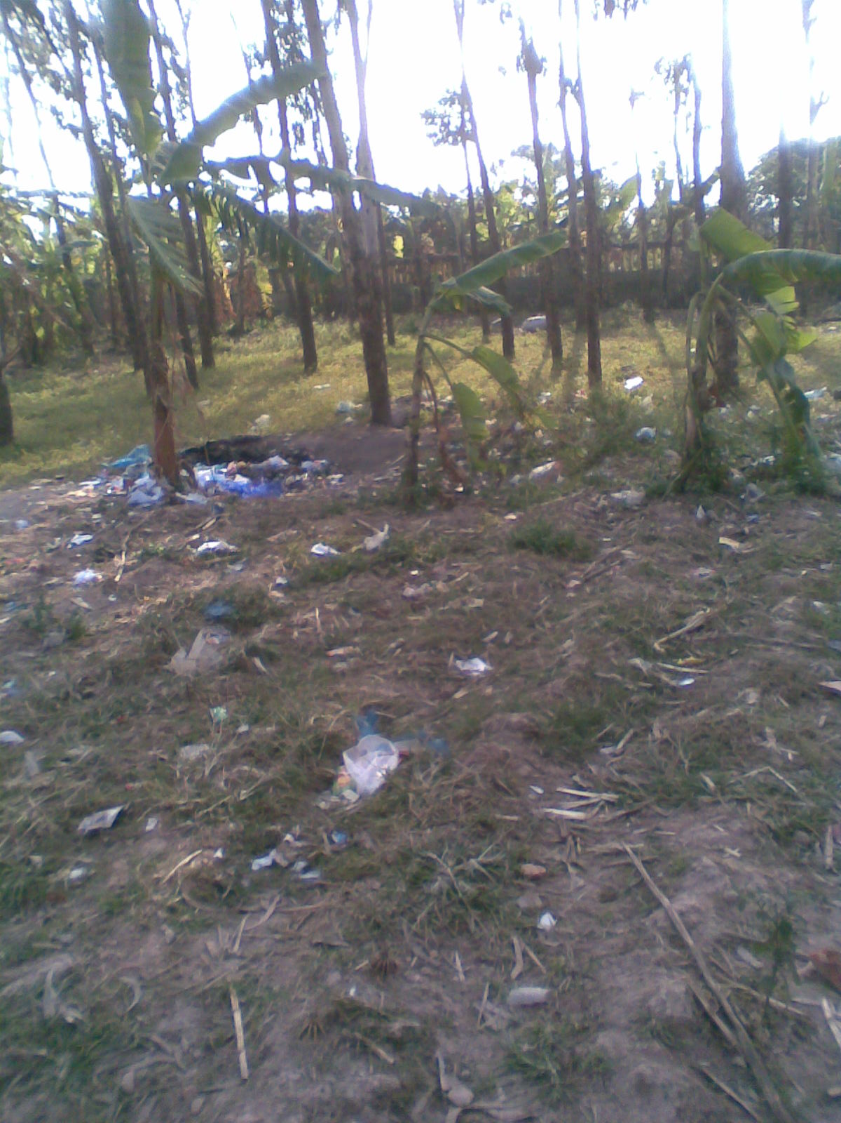
Khoa học
Bảo vệ bầu không khí trong sạch
S

Slide 20
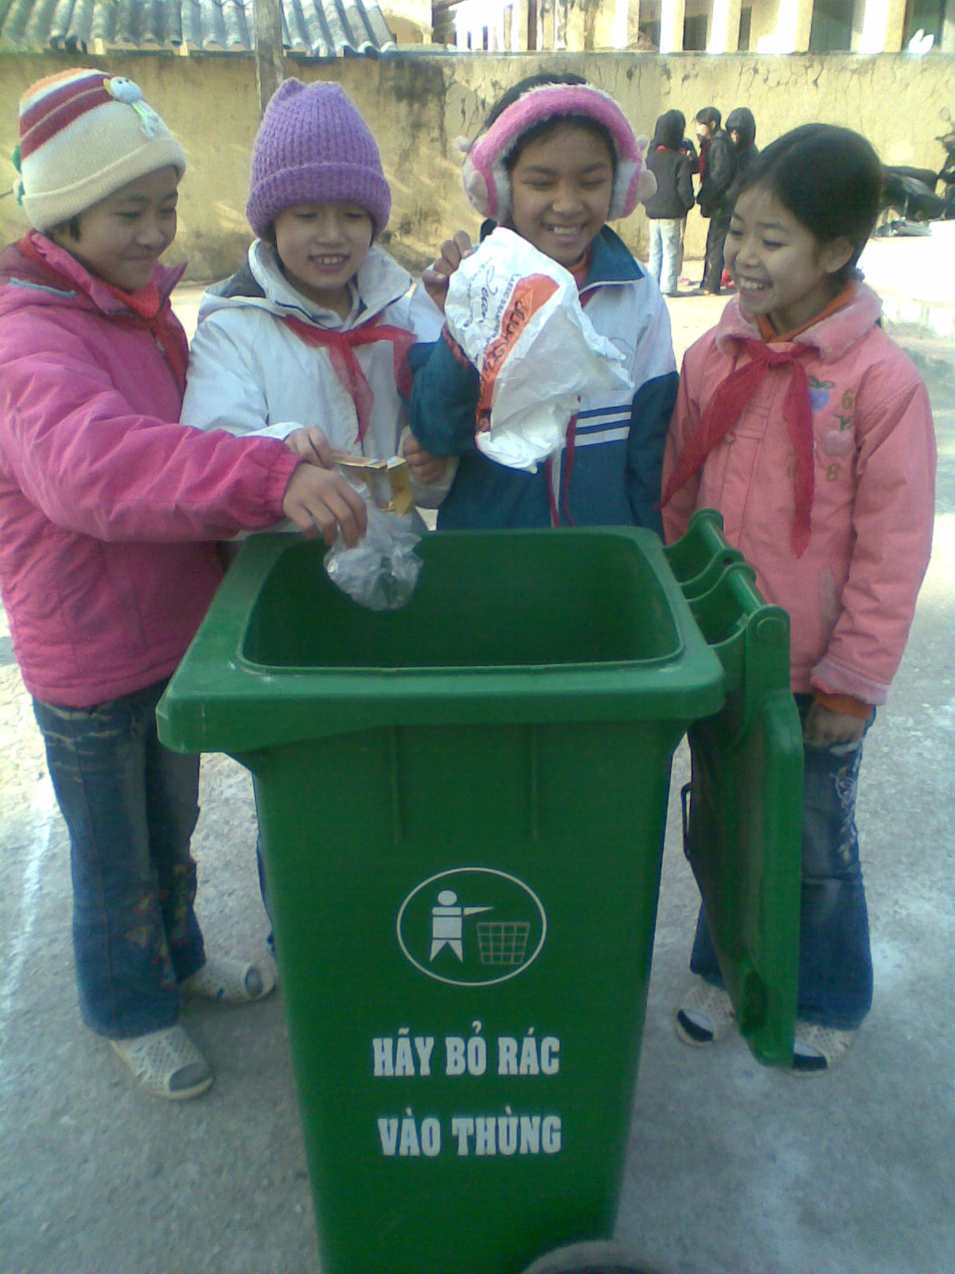
Khoa học
Bảo vệ bầu không khí trong sạch
Đ

Slide 21
- Nêu lại tên bài học hôm nay.
Khoa học
- Chúng ta có thể chống ô nhiễm không khí bằng cách nào?

Slide 22
Về nhà
- Xem lại bài, thực hiện và vận động mọi người cùng thực hiện bảo vệ bầu không khí trong sạch
- Chuẩn bị bài sau: Âm thanh

